Slide 1


Slide 2
HTML5+CSS3
开 学 典 礼
讲师：玄武
QQ：3208548563

Slide 3
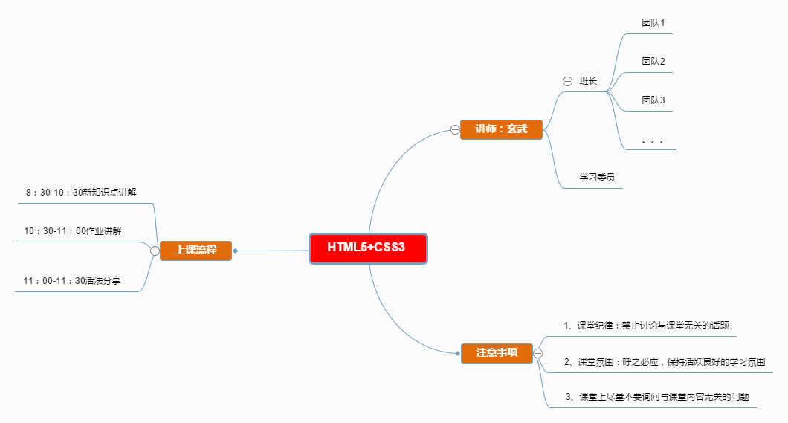
组织流程

Slide 4
HTML5简介
HTML的发展史
HTML5的诞生
HTML5的发展前景
HTML5和HTML的关系和区别

Slide 5
学习条件及要求
熟练掌握HTML DIV+CSS静态布局
熟悉了解JS，并能简单运用
勤于思考、勤于练习
认真完成课后作业，归纳总结知识点于个人博客

Slide 6
开发软件
1、编辑软件：Editplus3
浏览器：IE、Firefox ，chrome，Opera ，Safari
2、常用工具及基本操作

Slide 7
课后作业
JS掌握程度及薄弱章节？
个人职业发展前景规划？

Slide 8
课后预习
HTML5新增结构元素
语法的改变

Slide 9

活着就要感谢
积善行、思利他
不要有感性的烦恼
付出不亚于任何人的努力
谦虚戒骄
天天反省

